Slide 1

TRANSFORMASI PARADIGMA FUNGSIONAL PERENCANA
DALAM RANGKA MEMPERKOKOH KONSTRUKSI
PERENCANAAN PEMBANGUNAN JAWA BARAT
Disampaikan Oleh:
PROF. DR. IR. DENY JUANDA PURADIMAJA, DEA
KEPALA BAPPEDA PROVINSI JAWA BARAT
Pada Acara:
Evaluasi Jabatan Fungsional Perencana (JFP)
Provinsi Jawa Barat Tahun 2014
Bandung, 30 Desember 2014
PEMERINTAH PROVINSI JAWA BARAT

Slide 2

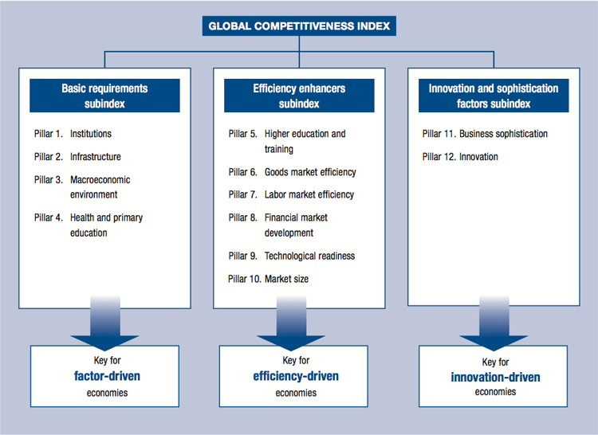
THE GLOBAL COMPETITIVENESS REPORT 2014–2015
12 Indikator penilaian:
Institusi (sinergi 4 pilar pembangunan)
Infrastruktur
Ekonomi Makro
Pendidikan dan kesehatan dasar
Tingkat Pendidikan dan Keahlian yang tinggi
Efisiensi Pasar
Efisiensi Tenaga Kerja
Pembangunan Pasar Keuangan
Teknologi
Ukuran Pasar Ekonomi
Kecanggihan Teknologi Bisnis
Inovasi
Diolah bersama:
Konseptor Gubernur
Bappeda Jawa Barat
Sumber: www.weforum.org
1

Slide 3
THE GLOBAL COMPETITIVENESS REPORT 2014–2015
(144 Negara Dunia)
NEGARA (RANKING)
NILAI
Switzerland (1)
5,7 Poin
Singapura (2)
5,6 Poin
Amerika Serikat (3)
5,5 Poin
VERY HIGH
Malaysia (20)
5,2 Poin
Arab Saudi (24)
5,1 Poin
China (28)
4,9 Poin
Thailand (31)
4,7 Poin
Indonesia (34)
4,6 Poin
HIGH
Spanyol (35)
4,5 Poin
Rusia (53)
4,4 Poin
Afrika Selatan (56)
4,4 Poin
Vietnam (68)
4,2 Poin
4,2 Poin
MEDIUM
India (71)
Iran (83)
4,0 Poin
Kamboja (95)
3,9 Poin
Nikaragua (99)
3,8 Poin
LOW
Argentina (104)
3,8 Poin
Ghana (111)
3,7 Poin
Mesir (119)
3,6 Poin
Timor Leste (136)
3,2 Poin
VERY LOW
Diolah bersama:
Konseptor Gubernur
Bappeda Jawa Barat
2
Yaman (142)
Sumber: www.weforum.org
3,0 Poin
Diolah bersama:
Konseptor Gubernur
Bappeda Jawa Barat
Guinea (144)
Sumber: www.weforum.org
2,8 Poin

Slide 4
10 BESAR PENGGUNA INTERNET DUNIA
TAHUN 2013
NO | NEGARA | JUMLAH POPULASI | JUMLAH PENGGUNA INTERNET | PERSEN TASE (%) | KECEPATAN INTERNET RATA-RATA
1 | Tiongkok (RRC) | 1,3 Milyar Jiwa | 642,2 Juta Jiwa | 47,4 % | 23,22 Mbps
2 | Amerika Serikat | 318,8 Juta Jiwa | 277,2 Juta Jiwa | 86,9 % | 28,02 Mbps
3 | India | 1,2 Milyar jiwa | 195,2 Juta Jiwa | 15,8 % | 5,50 Mbps
4 | Brazil | 202,6 Juta Jiwa | 109,7 Juta Jiwa | 54,2 % | 9,91 Mbps
5 | Jepang | 127,1 Juta Jiwa | 109,6 Juta Jiwa | 86,2 % | 26,09 Mbps
6 | Rusia | 142,4 Juta Jiwa | 87,4 Juta Jiwa | 61,4 % | 23,91 Mbps
7 | Indonesia | 253,6 Juta Jiwa | 71,1 Juta Jiwa | 28,1 % | 4,84 Mbps
8 | Nigeria | 177,1 Juta Jiwa | 70,3 Juta Jiwa | 39,7 % | 5,38 Mbps
9 | Jerman | 80,9 Juta Jiwa | 69,7 Juta Jiwa | 86,2 % | 27,41 Mbps
10 | Meksiko | 120,2 Juta Jiwa | 59,2 Juta Jiwa | 49,2 % | 11,62 Mbps
Sumber: Internet World Stats http://www.internetworldstats.com/list2.htm#top
Diolah: Konseptor Gubernur Jabar Tahun 2014
3

Slide 5
PERBANDINGAN PENGGUNAAN INTERNET
DI ASEAN TAHUN 2013
NO | NEGARA | JUMLAH POPULASI | JUMLAH PENGGUNA INTERNET | PERSEN TASE (%) | KECEPATAN INTERNET RATA-RATA
1 | Indonesia | 253,6 Juta Jiwa | 71,1 Juta Jiwa | 28,1 % | 4,84 Mbps
2 | Filipina | 107,6 Juta Jiwa | 44,2 Juta Jiwa | 27,8 % | 3,45 Mbps
3 | Vietnam | 93,4 Juta Jiwa | 41,0 Juta Jiwa | 43 % | 16,32 Mbps
4 | Malaysia | 30,07 Juta Jiwa | 20,1 Juta Jiwa | 67,0 % | 6,03 Mbps
5 | Thailand | 67,7 Juta Jiwa | 20,1 Juta Jiwa | 29,7 % | 19,89 Mbps
6 | Singapura | 5,56 Juta Jiwa | 4,06 Juta Jiwa | 52,4 % | 77,96 Mbps
7 | Kamboja | 15,4 Juta jiwa | 927,5 Ribu Jiwa | 6,0 % | 5,58 Mbps
8 | Laos | 6,8 Juta Jiwa | 850,4 Ribu Jiwa | 12,5 % | 4,1 Mbps
9 | Myanmar | 55,7 Juta Jiwa | 668,9 Ribu Jiwa | 1,2 % | 5,98 Mbps
10 | Brunai Darussalam | 422,6 Ribu Jiwa | 318,9 Ribu Jiwa | 75,4 % | 7,37 Mbps
Sumber: Internet World Stats http://www.internetworldstats.com/list2.htm#top
Diolah: Konseptor Gubernur Jabar Tahun 2014
4

Slide 6

1
GAMBARAN UMUM JAWA BARAT

Slide 7
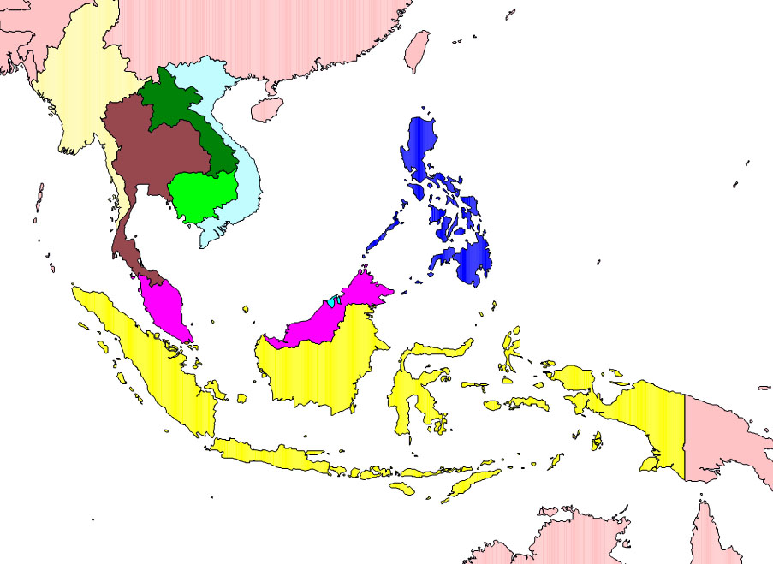
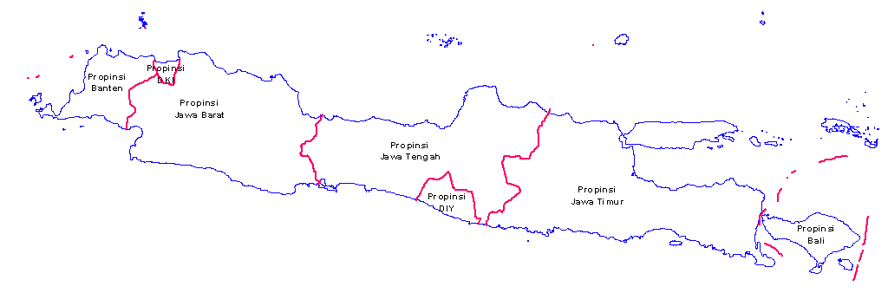
JAWA BARAT DALAM KONSTELASI NASIONAL
POTENSI JAWA BARAT DALAM KONSTELASI NASIONAL :
JUMLAH PENDUDUK TERBANYAK 45.340.800 Jiwa
PUSAT KEGIATAN INDUSTRI MANUFAKTUR DAN STRATEGIS NASIONAL
INSTALASI VITAL NASIONAL (PENDIDIKAN, LITBANG DAN HANKAM), DIANTARANYA BERKELAS DUNIA
BERBATASAN DENGAN IBUKOTA NEGARA
MEMILIKI TIGA PUSAT KEGIATAN NASIONAL (PKN) DAN 3 PKN-P
MEMILIKI KONDISI ALAM DENGAN STRUKTUR GEOLOGI YANG KOMPLEKS
MEMILIKI TAMAN NASIONAL, SUAKA MARGASATWA DAN CAGAR ALAM
KONTRIBUSI JAWA BARAT TERHADAP NASIONAL :
BERKONTRIBUSI THD PDB NASIONAL (14,33%)
KONTRIBUSI TERHADAP PDB SEKTOR INDUSTRI MANUFAKTUR (60%)
KONTRIBUSI PMA JAWA BARAT TERHADAP NASIONAL (34,46%)
MENYUMBANG PRODUKSI BERAS NASIONAL (17,76% )
PROVINSI PRODUSEN KOMODITI EKSPOR NASIONAL
(AS 18,4%, Jepang 12,52%)
KONTRIBUSI JAWA BARAT TERHADAP REGIONAL JAWA BALI :
LINTASAN UTAMA ARUS REGIONAL BARANG DAN PENUMPANG SUMATERA-JAWA-BALI
PMDN TERTINGGI DI P. JAWA-BALI
PENYEDIA LISTRIK DENGAN KAPASITAS DAYA TERPASANG 4.654 MW : PLTA 1.941 MW, PLT GEOTERMAL 1.061 MW, LAINNYA 1.652 MW
LUAS KAWASAN HUTAN TERBESAR DI JAWA-BALI SEBESAR (1,04 JT HA)
MEMILIKI 40 DAERAH ALIRAN SUNGAI (DAS)
MERUPAKAN TUJUAN WISATA
DEBIT AIR PERMUKAAN 81 MILYAR M3/TAHUN DAN AIR TANAH 150 JT M3/TAHUN
KONTRIBUSI JAWA BARAT TERHADAP IBUKOTA NEGARA :
PENYEDIA AIR BAKU UNTUK DKI
PENYEDIA BAHAN PANGAN UNTUK DKI
PENYEDIA LAHAN DAN INFRASTRUKTUR PENDUKUNG AKTIVITAS DKI
Luas Jawa Barat : 3.711.654 ha
5

Slide 8
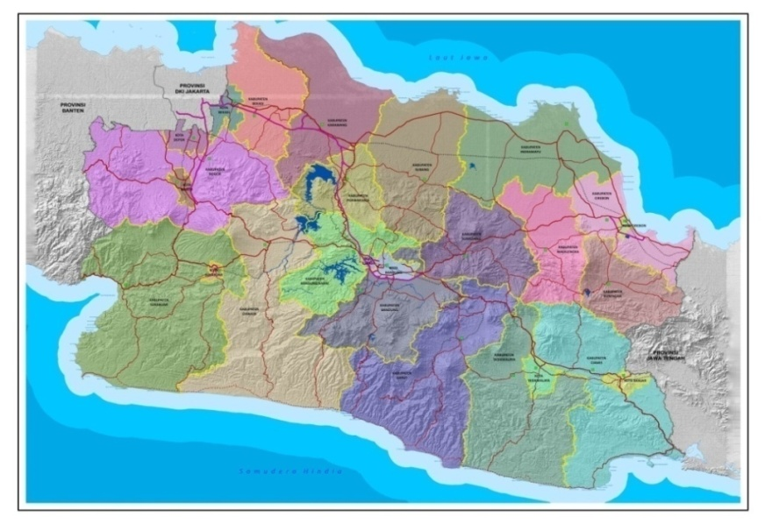
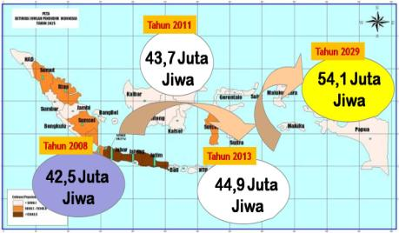
PROVINSI JAWA BARAT (KONDISI TAHUN 2013)
Proyeksi Perkembangan Jumlah Penduduk
44,3 Juta
Kabupaten/Kota : 27
Luas : 3.709.528,44 Ha
Kecamatan : 626
Kelurahan : 646
Desa : 5.316
Penduduk 2013
Indonesia (2012) : 244.215.984 Jiwa
Jabar : 45.340.800 Jiwa
LPP : 1,77 %
Penduduk Miskin : 9,61 %
PDRB : Rp. 386,84 Trilyun;
PDRB per kapita : Rp. 23.603 Juta (adhb)
Inflasi : 9,15 %
LPE : 6,06 %
IPM : 73,40 *
RLS : 8,09 th
AMH : 96,49 %
AKI (2011) : 217 per 100.000 Kel Hidup
AKB : 30 per 1.000 Kel Hidup
APK SD : 119,55 %
APK SMP : 95,25 %
APK SMA : 70,19%
APK PT : 17,09 %
Jumlah Penduduk Per BKPP Th 2012 :
BKPP Wilayah I Bogor | 12.761.297
BKPP Wilayah II Purwakarta | 9.814.207
BKPP Wilayah III Cirebon | 6.354.983
BKPP Wilayah IV Priangan | 15.617.944
Jabar | 44.548.431
6

Slide 9


CAPAIAN INDEKS PEMBANGUNAN MANUSIA (IPM) JAWA BARAT
TAHUN 2007 - 2013
 | Satuan | 2007 | 2008 | 2009 | 2010 | 2011 | 2012 | 2013
IPM | Point | 70,71 | 71,12 | 71,64 | 72,08 | 72,82 | 73,19 | 73,40
indeks pendidikan | Point | 80,21 | 80,35 | 81,14 | 81,67 | 82,55 | 82,75 | 82,31
indeks kesehatan | Point | 71,00 | 71,33 | 71,67 | 72,00 | 72,34 | 72,67 | 72,99
indeks Daya beli | Point | 60,93 | 61,66 | 62,10 | 62,57 | 63,57 | 64,17 | 64,89
Paritas Daya Beli | Ribu Rupiah | 623,64 | 626,81 | 628,71 | 630,77 | 635,10 | 637,67 | 640,80
APK SD | % | 108,90 | 116,74 | 117,00 | 117,18 | 119,06 | 119,31 | 119,55
APK SLTP | % | 84,64 | 88,90 | 92,40 | 93,97 | 94,03 | 94,55 | 95,25
APK SLTA | % | 49,32 | 51,83 | 53,14 | 57,50 | 59,56 | 67,78 | 70,19
APK Perguruan Tinggi | % | - | - | - | 10,99 | - | 15,19 | 17,09
Angka Harapan Hidup | Tahun | 67,6 | 67,8 | 68 | 68,2 | 68,4 | 68,6 | 68,8
RLS | Tahun | 7,50 | 7,50 | 7,72 | 7,95 | 8,20 | 8,15 | 8,09
7

Slide 10
TARGET DAN REALISASI PENANGGULANGAN KEMISKINAN
DI JAWA BARAT TAHUN 2007-2018
Capaian Jabar 2013 : 9,61 %
Capaian Jabar 2009 : 11,96%
9,89
9,61
KOMITMEN RAM – IP KEMISKINAN
Realisasi mengikuti trend perencanaan
(Rata-rata 2007-2012 : 0,745% per tahun)
Tahun 2013-2018 Target Penurunan 1% per tahun
Jumlah Penduduk (SP-2010) : 43.021.826 Jiwa
Jumlah Penduduk (2013): 45.340,8 Ribu Jiwa
2018
Sumber : BPS Jawa Barat
8

Slide 11

Janji Kampanye Gubernur 2013-2018
PENDIDIKAN GRATIS SD, SLTP DAN SLTA DI SELURUH JAWA BARAT SERTA PEMBANGUNAN 20.000 RUANG KELAS BARU
BEASISWA PENDIDIKAN UNTUK PEMUDA, TENAGA MEDIS, SERTA KELUARGA ATLIT BERPRESTASI DAN GURU
REVITALISASI POSYANDU DAN DANA OPERASIONAL KADER POSYANDU
MEMBUKA 2 JUTA SERAPAN TENAGA KERJA BARU DAN MENCETAK 100.000 WIRAUSAHAWAN BARU JAWA BARAT
ALOKASI 4 TRILIYUN UNTUK INFRASTRUKTUR DESA DAN PERDESAAN
REHABILITASI 100.000 RUMAH RAKYAT MISKIN
PEMBANGUNAN PUSAT SENI DAN BUDAYA JAWA BARAT DI KABUPATEN/ KOTA
PEMBANGUNAN GELANGGANG OLAHRAGA DI KABUPATEN/ KOTA
Janji Gubernur ini selengkapnya tercantum pada naskah pemaparan Visi dan Misi Calon Gubernur Jawa Barat
Tahun 2013-2018
18
9

Slide 12
KEBIJAKAN OPERASIONAL PEMERINTAH PROVINSI JAWA BARAT
UNTUK KELANJUTAN PEMBANGUNAN 2013 - 2018
MELANJUTKAN
MELANJUTKAN PROGRAM-PROGRAM PEMBANGUNAN YANG SUDAH BAIK DAN SUDAH SELESAI UNTUK SELANJUTNYA DIMANFAATKAN DAN DIREPLIKASI KE BERBAGAI DAERAH;
MENUNTASKAN
MENUNTASKAN PROGRAM-PROGRAM PEMBANGUNAN YANG SUDAH BAIK DAN SUDAH DIMULAI DILAKSANAKAN NAMUN BELUM SELESAI UNTUK SEGERA DAPAT DIMANFAATKAN;
3. MEMBERI DUKUNGAN
MEMBERI DUKUNGAN, PADA PROGRAM-PROGRAM PEMBANGUNAN YANG DILAKUKAN LANGSUNG OLEH KOMUNITAS BERBASIS MASYARAKAT, AKADEMISI DAN INSTITUSI PENDIDIKAN/RISET SERTA DUNIA USAHA;
4. REPOSISI
REPOSISI DENGAN MENERAPKAN STRATEGI BARU UNTUK PROGRAM-PROGRAM PEMBANGUNAN YANG SUDAH BAIK NAMUN BELUM BISA DILAKSANAKAN PEMBANGUNANNYA KARENA MENGALAMI HAMBATAN;
5. REORIENTASI
MELAKUKAN REORIENTASI DENGAN MENYUSUN PROGRAM-PROGRAM BARU BERSIFAT TEROBOSAN, SESUAI DENGAN PERKEMBANGAN DAN TUNTUTAN PEMBANGUNAN YANG PERLU SEGERA DILAKSANAKAN BERSAMA BUPATI DAN WALIKOTA DENGAN DUKUNGAN DARI PEMERINTAH PUSAT.
Berdasarkan 5 hal di atas maka VISI PEMBANGUNAN JABAR 2013-2018 adalah:
JAWA BARAT MAJU DAN SEJAHTERA UNTUK SEMUA
10

Slide 13

VISI PROVINSI JAWA BARAT TAHUN 2005 – 2025
DAN
VISI PEMERINTAH DAERAH PROVINSI JAWA BARAT TAHUN 2013 - 2018
VISI PEMERINTAH DAERAH PROVINSI JAWA BARAT
TAHUN 2013-2018
JAWA BARAT MAJU DAN SEJAHTERA UNTUK SEMUA
VISI PROVINSI JAWA BARAT TAHUN 2005 – 2025
DENGAN IMAN DAN TAKWA,
PROVINSI JAWA BARAT TERMAJU DI INDONESIA
TUJUH BIDANG UNGGULAN SEBAGAI PENCIRI
Jawa Barat TERMAJU DI INDONESIA TAHUN 2025
MISI
MISI PERTAMA : Membangun Masyarakat yang Berkualitas dan Berdaya saing
MISI KEDUA : Membangun Perekonomian yang Kokoh dan Berkeadilan
MISI KETIGA : Meningkatkan Kinerja Pemerintahan, Profesionalisme Aparatur, dan Perluasan Partisipasi Publik
MISI KEEMPAT : Mewujudkan Jawa Barat yang Nyaman dan Pembangunan Infrastruktur Strategis yang Berkelanjutan
MISI KE LIMA : Meningkatkan Kehidupan Sosial, Seni dan Budaya, Peran Pemuda dan Olah Raga serta Pengembangan Pariwisata dalam Bingkai Kearifan Lokal
PENYELENGGARAAN Pemerintahan YANG Bermutu (Beyond the expectation), Akuntabel dan BERBASIS Ilmu Pengetahuan.
Masyarakat Yang Cerdas, Produktif dan Berdaya Saing TINGGI.
PENGELOLAAN Pertanian dan Kelautan.
Energi Baru dan TERBAHARUKAN SERTA PENGELOLAAN SUMBER DAYA AIR.
Industri Manufaktur, INDUSTRI JASA dan INDUSTRI KREATIF.
Infrastruktur Yang Handal dan Pengelolaan Lingkungan Hidup YANG BERIMBANG Untuk Pembangunan Yang Berkelanjutan.
Pengembangan Budaya Lokal dan Menjadi Destinasi Wisata DUNIA.
11

Slide 14
KEGIATAN PRIORITAS TEMATIK SEKTORAL JAWA BARAT
CG 1 Meningkatkan Aksesibilitas dan Mutu Pendidikan
CG 6 Meningkatkan pengelolaan lingkungan hidup dan kebencanaan
Jabar bebas putus jenjang sekolah
Peningkatan pelayanan pendidikan non formal plus kewirausahaan dengan sasaran usia 15 tahun ke atas
Pendidikan berkebutuhan khusus
Peningkatan relevansi dan kualitas pendidikan tinggi
Peningkatan fasilitas pendidikan dan kompetensi tenaga pendidik
Konservasi dan rehabilitasi kawasan lindung 45%
Pengendalian pencemaran limbah industry, limbah domestic dan pengelolaan sampah regional
Penanganan bencana longsor dan banjir
CG 7 Meningkatkan pengelolaan seni, budaya dan wisata serta kepemudaan
CG 2 Meningkatkan Aksesibilitas dan Kualitas Layanan Kesehatan
Peningkatan pelayanan kesehatan dasar di Puskesmas, puskesmas PONED dan pemenuhan sumber daya kesehatan
Pemenuhan pelayanan kesehatan dasar ibu dan anak
Peningkatan Layanan Rumah sakit Rujukan dan Rumah sakit Jiwa
Pemberantasan penyakit menular dan penyakit tidak menular serta peningkatan perilaku hidup bersih dan sehat
Pengembangan fasilitas olahraga dan kepemudaan
Pelestarian seni budaya tradisonal dan benda cagar budaya di Jawa Barat
Gelar karya dan kreativitas seni budaya di Jawa Barat
Pengembangan Destinasi wisata
CG 3 Mengembangkan Infrastruktur Wilayah, Energi dan Air Baku
CG 8 Meningkatkan ketahanan keluarga dan kependudukan
Penangnan kemacetan lalu lintas di Metropolitan Bodebek-Karpur dan Bandung Raya
Infrastruktur Strategis di Koridor Bandung-Cirebon, Cianjur-Sukabumi-Bogor, Jakarta-Cirebon, Bandung-tasikmalaya serta Jabar selatan
Infrastruktur jalan dan perhubungan
Infrastruktur sumber daya air dan irigasi strategis;
Kawasan industry terpadu, infrastruktur permukiman dan perumahan;
Jabar mandiri energy perdesaan untuk listrik dan bahan bakar kebutuhan domestic; dan
Pemenuhan kecukupan air baku dan pengembangan infrastruktur air bersih perkotaan dan perdesaan di Jawa Barat
Peningkatan ketahanan keluarga dan program keluarga berencana
Peningkatan pemberdayaan perempuan dan ekonomi keluarga
Peningkatan pengelolaan kependudukan
CG 9 Menanggulangi kemiskinan, Penyandang Masalah kesejahteraan Sosial dan Keamanan
CG 4 Meningkatkan Ekonomi Pertanian
Pengurangan Kemiskinan
Peningkatan rehabilitasi sosial, pemberdayaan sosial, jaminan sosial dan perlindungan sosial terhadap PMKS;
Peningkatan ketentraman dan keamanan masyarakat
Jabar sebagai sentra produksi benih/bibit nasional
Pengembangan agribisnis, forest business, marine business, dan agroindustry
Perlindungan lahan pertanian berkelanjutan, pemenuhan 13 juta ton GKG dan swasembada protein hewani
Jawa Barat bebas rawan pangan
Meningkatnya dukungan infrastruktur (jalan, jembatan dan irigasi) disentra produksi pangan
CG 10 Pemerintahan : Meningkatkan kinerja aparatur serta Birokrasi dengan penerapan IPTEK
Modernisasi Pemerintahan dan profesionalisme aparatur
Peningkatan kualitas komunikasi organisasi dan komunikasi public
Penataan system hukum dan penegakan hukum
Kerjasama program pembangunan dan pendanaan multipihak
Peningkatan kualitas perencanaan, pengendalian dan akuntabilitas pembangunan serta pengelolaan aset dan keuangan; dan
Peningkatan sarana dan prasarana Pemerintahan
CG 5 Meningkatkan Ekonomi Non Pertanian
Peningkatan budaya masyarakat bekerja, perluasan lapangan kerja dan kesempatan berusaha UMKM
Perkuatan peran BUMD dalam pembangunan dan mewujudkan Jawa Barat sebagai tujuan investasi
Pengembangan skema pembiayaan alternative
Pengembangan industry manufaktur
Pengembangan industry keratif dan wirausahawan muda kreatif
12

Slide 15
TEMATIK KEWILAYAHAN RPJMD TAHUN 2013 - 2018
WKPP II (wilayah purwakarta)
Pengembangan industri manufaktur;
Pengembangan industri keramik dan gerabah;
Pengembangan industri perberasan dan makanan, olahan berbasis bahan baku lokal, perkebunan, budidaya ikan air tawar dan air payau,serta ternak sapi perah, sapi potong, kambing/domba, ayam ras serta unggas lokal;
Pengembangan wisata sejarah dan wisata pilgrimage (ziarah);
Pengembangan metropolitan BODEBEK KARPUR.
WKPP III (wilayah cirebon)
Pengembangan industri mangga gedong gincu dan industrialisasi perikanan;
Pengembangan sistem perdagangan komoditi beras dan palawija;
Pengembangan industri batik dan rotan, serta industri makanan olahan berbahan baku lokal;;
Pelestarian keraton, wisata sejarah, wisata ziarah (pilgrimage) dan mengembangkan ekowisata;
Pengembangan Metropolitan Cirebon Raya serta Kawasan BIJB dan Aerocity Kertajati.
WKPP IV (wilayah priangan)
Pengembangan Kawasan Pendidikan Tinggi dan Riset Terpadu di Jatinangor;
Pengembangan klaster unggas, perikanan budidaya air tawar dan tangkap, serta ternak sapi perah, sapi potong, domba Garut, kambing dan jejaringnya serta pengembangan sentra produksi pakan ternak;
Pengembangan produksi tanaman industri (kopi, teh, kakao, karet, atsiri) dan hortikultura (sayuran, buah-buahan, tanaman hias) yang berorientasi ekspor;
Pengembangan jasa perdagangan, industri kreatif dan pariwisata;
Pengembangan Metropolitan Bandung Raya, pusat pertumbuhan baru (growth center) Pangandaran dan Rancabuaya.
WKPP I (wilayah BOGOR )
Pengembangan sentra ternak sapi potong, sapi perah, ayam ras dan unggas lokal;
Pengembangan agribisnis ikan air tawar, dan ikan hias untuk pasar regional dan global;
Pengembangan pusat pemuliaan padi varietas pandan wangi dan varietas unggul lainnya;
Pengembangan agrowisata koridor Bogor-Puncak-Cianjur; ekowisata pemandangan alam dan bahari koridor Bogor, Sukabumi Pelabuhanratu dan mengelola cagar biosfer Cibodas.
Pengembangan pusat pertumbuhan baru (growth center) Pelabuhan Ratu dan Metropolitan BODEBEK KARPUR.
13
Notes:
15

Slide 16
36 PROGRAM DAN KEGIATAN UNGGULAN PROVINSI JAWA BARAT
Asisten Pemerintahan, Hukum dan HAM | Asisten Perekonomian dan Pembangunan |  | Asisten Kesejahteraan Sosial | Asisten Administrasi
Infrastruktur Desa dan Perdesaan. Rehab 100 ribu Rumah Rakyat Miskin. Revitalisasi 50 ribu Posyandu Multifungsi Meningkatkan Kualitas Laporan Penyelenggaraan Pemerintahan Daerah (LPPD). | 100.000 wirausahaan baru. Mempersiapkan Cetak Sawah Baru 100.000 Ha (2015) (Nasional). Kontribusi Surplus 10 Juta Ton Beras (Nasiona). Pengelolaan Jaringan Irigasi Terpadu. Destinasi Wisata Dunia. Pengembangan Kawasan Industri Manufaktur. Ketahanan Pangan (Nasional). Pembangunan TOL dan Jalan Lintas Cepat. Pembangunan Bandara Internasional Kertajati (BIJB Kertajati) dan Aerocity Kertajati. | Penanganan limbah di Kawasan Kahatex Rancaekek, Kawasan Industri Kulit Sukaregang Garut, Limbah Batubara, serta Penambangan Pasir Besi . Penanganan Banjir Cileuncang di Kota Bandung dan Kota Bekasi. Pengelolaan Terintegrasi DAS Citarum, DAS Ciliwung dan DAS Cimanuk. Perwujudan Kawasan Lindung 45% (Jabar Green Province). TPPAS Legok Nangka di Kab. Bandung dan TPPAS Nambo di Kab. Bogor. Kemandirian Energi Perdesaan. Sanitasi Lingkungan Kab/Kota. Rasio Elektrifikasi Rumah Penyelesaian Dampak Sosial dan Lingkungan Pembangunan Waduk Jatigede. | Sekolah Gratis SD/SLTP/SLTA. Beasiswa Pendidikan untuk Pemuda, Tenaga Medis, Keluarga Atlet Berprestasi dan Guru. 2 juta serapan tenaga kerja. Pembangunan Gelanggang Olahraga di Kab/kota. Pembangunan Pusat seni dan Budaya. Pengurangan Kemiskinan. Penerapan Jaminan Kesehatan Nasional (JKN). Pembangunan Venues dan Pelaksanaan PON XIX. Pembangunan Masjid Monumental Jawa Barat.di 5 Wilayah. Pembangunan Kampus Baru Perguruan Tinggi Di Luar Domisili (PDD) di Jawa Barat. Pembangunan RKB dan Kobong | Modernisasi Tata Kelola Pemerintahan Provinsi Jawa Barat Mempertahankan Predikat Wajar Tanpa Pengecualian (WTP) dan Meningkatkan Kualitas Laporan Akuntabilitas Kinerja Instansi Pemerintah (LAKIP) Pembangunan Monorel di Metropolitan Bandung Raya.
14

Slide 17

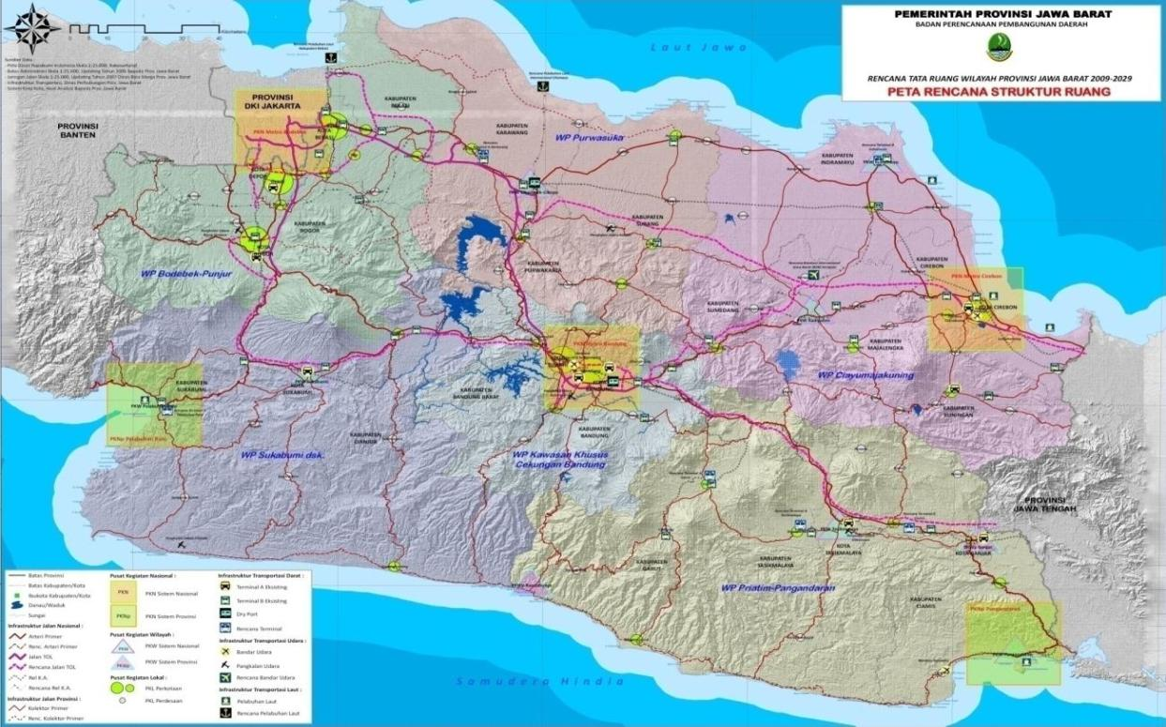
KONSEP PEMBANGUNAN JAWA BARAT
Pembangunan 3 (TIGA) MeTROPOLITAN Sebagai penghela percepatan dan pemerataan
Yang ditopang oleh 3 (TIGA) GROWTH CENTER sebagai pusat pertumbuhan baru
METROPOLITAN
BODEBEK - KARPUR
Interaksi Perkonomian Utama (IPU)
IPU
METROPOLITAN
CIREBON RAYA
METROPOLITAN BANDUNG RAYA
IPU
GROWTH CENTER PALABUHAN RATU
GROWTH CENTER RANCABUAYA
GROWTH CENTER
PANGANDARAN
15

Slide 18
2
TRANSFORMASI PARADIGMA FUNGSIONAL PERENCANA DALAM RANGKA MEMPERKOKOH KONSTRUKSI PERENCANAAN PEMBANGUNAN JAWA BARAT

Slide 19
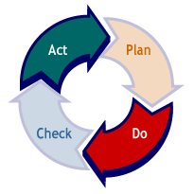
PERAN PERENCANAAN DALAM MANAJEMEN
1
1
2
2
Organizing
Input from the Environment:
Human Resources
Financial Resources
Physicial Resources
Information Resources
Planning
Goals attained:
- Efficiently
4
- Effectively
4
Controlling
3
3
Leading
(RW Griffin)
PARADIGMA PERENCANAAN PEMBANGUNAN DAERAH
Shewhart Cycle (Plan-Do-Check-Act)
Makna operasional:
Tulis apa yang akan dikerjakan.
Kerjakan apa yang telah ditulis.
Monitoring, Asesmen dan Evaluasi (MAE).
Pertanggungjawabkan apa yang telah ditulis dan dikerjakan kemudian tindak lanjuti dengan upaya yang tepat untuk perbaikan kinerja
PERENCANAAN BERBASIS EVALUASI DIRI DAN PARTISIPATIF
16

Slide 20
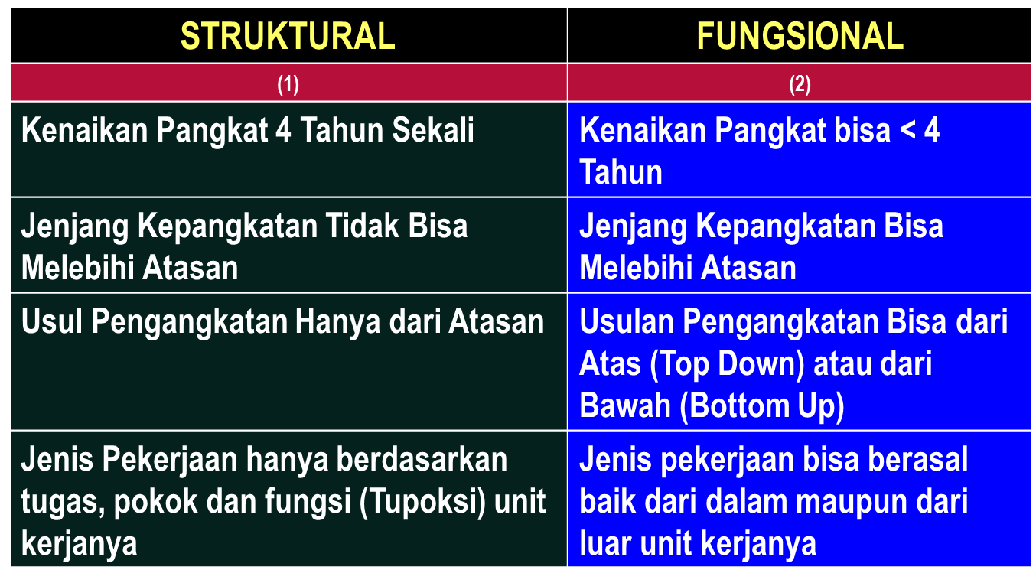
PERBANDINGAN ANTARA JABATAN STRUKTURAL DAN JABATAN FUNGSIONAL
17

Slide 21
PEMBAGIAN JABATAN BERDASARKAN UU 5 /2014 TTG ASN
TANTANGAN DAN PELUANG APARATUR MASA DEPAN
PIMPINAN TINGGI
UTAMA
MADYA
PRATAMA
JABATAN FUNGSIONAL
JABATAN ADMINISTRASI
Utama
Madya
Muda
Pertama
ADMINSTRATOR
Penyelia
Mahir
Terampil
Pemula
PENGAWAS
PELAKSANA
KEAHLIAN
KETERAMPILAN
18

Slide 22
PERAN STRATEGIS PEJABAT FUNGSIONAL PERENCANA DALAM PEMBANGUNAN DI JAWA BARAT
Tahap perencanaan sangat menentukan terhadap kualitas dari tahapan-tahapan selanjutnya, bahkan perencanaan memberikan dampak yang cukup dominan terhadap hasil akhir yang diharapkan.
Peran penting dari perencanaan juga berlaku pada pelaksanaan agenda pembangunan, sehingga kualitas perencanaan pembangunan yang dilaksanakan sangat menentukan terhadap kualitas dari hasil-hasil capaian pembangunan.
Dalam sistem manajemen aparatur birokrasi, anatra Pejabat Struktural dan Pejabat Fungsional memiliki hubungan kerja yang sangat strategis dan saling menunjang. Pejabat Struktural pada aspek manajerial, menentukan keputusan dan Pejabat Fungsional sebagai mitra strategis yang memberikan dukungan berdasarkan keahlian dan keterampilannya dalam penguasaan atas ilmu pengetahuan dan teknologi.
Dalam konteks Jawa Barat, keberadaaan para pejabat fungsional perencana pada setiap unit kerja di lingkungan Pemerintah Provinsi Jawa Barat dinilai sangat penting dan strategis, yaitu dalam rangka melahirkan dokumen perencanaan yang berkualitas, yang berada dalam koridor arah kebijakan dari RPJMD.
isu strategis yang diangkat pada bidang perencanaan pembangunan pada RPJMD 2013-2018, yaitu :
Sinkronisasi dokumen rencana pembangunan antar pusat dan daerah belum optimal;
Kualitas dan kuantitas sumberdaya perencanaan masih rendah
19

Slide 23
GAMBARAN UMUM JABATAN FUNGSIONAL PERENCANA
DI PEMERINTAH PROVINSI JAWA BARAT
Unit Kerja |  | Jumlah Perencana |  |  |  | Jumlah
 |  | Pertama | Muda | Madya | Utama
1 | Sekretariat Daerah | 2 | 1 | - | - | 3
2 | BAPPEDA | 17 | 3 | 10 | - | 30
3 | BPMPT | 2 | 1 | - | - | 3
4 | BPMPD | - | - | 1 | - | 1
5 | BPLHD | - | 1 | 1 | - | 2
6 | BP3AKB | - | - | 1 | - | 1
7 | Dinas Kehutanan | 2 | - | 1 | - | 3
8 | Dinas Pariwisata dan Kebudayaan | - | 2 | - | - | 2
9 | Dinas Tenaga Kerja dan Transimigrasi | - | 2 | - | - | 2
10 | Dinas Pendidikan | - | 2 | - | - | 2
11 | Dinas Pemukiman Dan Perumahan | 2 | 2 | - | - | 4
12 | Dinas Peternakan | - | - | 1 | - | 1
13 | Dinas Pengelolaan Sumber Daya Air | 1 | - | - | - | 1
14 | Dinas Perhubungan | - | 1 | - | - | 1
15 | Dinas Koperasi dan UMKM | 1 | - | - | - | 1
16 | RS. Paru Sidawangi – Dinkes | - | 1 | - | - | 1
17 | RS. Jiwa - Dinkes | 2 | - | - | - | 2
JUMLAH TOTAL |  | 29 | 16 | 15 | - | 60
20

Slide 24
REKAM JEJAK KENAIKAN PANGKAT DAN JABATAN
PARA PEJABAT FUNGSIONAL PERENCANAAN
DI LINGKUNGAN PEMERINTAH PROVINSI JAWA BARAT
Perencana Pertama
Perencana Muda
Perencana Madya
21

Slide 25
KONDISI EKSISTING PEJABAT FUNGSIONAL PERENCANA DI JAWA BARAT
Jumlah dan sebaran pejabat fungsional perencana belum menggambarkan standar komposisi jumlah ideal pada setiap unit kerja, dan belum seluruh OPD di lingkungan Pemerintah Provinsi Jawa Barat memiliki pejabat fungsional sebagai sumberdaya aparatur berkeahlian pada bidang perencanaan pembangunan;
Belum jelasnya rencana kebutuhan jumlah fungsional perencana pada setiap unit kerja;
Belum maksimalnya pemanfaatan fasilitas dua tahun kenaikan pangkat dan jabatan oleh para pejabat fungsional perencana.
Hal ini dapat menimbulkan asumsi bahwa sebagian besar dari pejabat fungsional perencana tidak melakukan perencanaan kegiatan secara maksimal yang dapat menunjang percepatan kenaikan pangkat dan jabatan, yang dapat disebabkan oleh beberapa faktor, diantaranya :
Masih kurang optimalnya pengadministrasian hasil keluaran kerja yang dijadikan dasar bagi penilaian angka kredit;
Asumsi bahwa pejabat fungsional perencana disibukkan dengan kegiatan lain yang tidak berkaitan secara langsung dengan pemenuhan angka kredit;
Penumpukan pemenuhan angka kredit pada tahun-tahun terakhir yang ditetapkan sebagai batas maksimal bagi kenaikan pangkat/jabatan, sehingga tidak tergambarkan pelaksanaan tugas perencanaan secara berkesinambungan dari waktu ke waktu.
Kesulitan mendapatkan fasilitasi dalam mengikuti diklat penjenjangan sebagai syarat bagi kenaikan jabatan.
22

Slide 26
KONDISI EKSISTING …. LANJUTAN
Dapat diasumsikan bahwa masih kurangnya penguatan kapasitas teknis subtantif bagi para perencana, yaitu kemampuan yang dapat mendukung peningkatan kualitas pelaksanaan kegiatan perencanaan secara berkesinambungan, sehingga mampu meningkatkan pemenuhan angka kredit.
Dapat diasumsikan belum terbangunnya sinergi yang kuat dalam hubungan kerja mutualistik antara para perencana dengan pimpinan unit kerja masing-masing.
Beberapa asumsi di atas menunjukkan adanya gap antara harapan terhadap peran pejabat fungsional perencana dalam memperkokoh konstruksi perencanaan pembangunan Jawa Barat dengan kondisi dan gambaran umum para pejabat fungsional di lingkungan Pemerintah Provinsi Jawa Barat saat ini.
Sebagai upaya untuk menuju kondisi ideal yang diharapkan, maka perlu dilakukan upaya terobosan yang melibatkan semua pihak terkait dalam pendayagunaan aparatur birokrasi, khususnya fungsional perencana, sehingga peran dan fungsi pejabat fungsional perencana dapat dijalankan secara maksimal, yang pada gilirannya mampu memberikan kontribusi secara positif dalam memperkokoh konstruksi perencanaan pembangunan Jawa Barat, sebagai modal penting dalam pencapaian target dan tujuan pembangunan secara berkualitas sebagaimana telah ditetapkan dalam RPJPD dan RPJMD.
23

Slide 27
TRANSFORMASI PARADIGMA PEJABAT FUNGSIONAL PERENCANA DALAM MEMPERKOKOH KONSTRUKSI PERENCANAAN PEMBANGUNAN JAWA BARAT
Transformasi Paradigma Kesisteman
Transformasi Paradigma Para Pemangku Kepentingan Terkait
Meningkatkan peran dan fungsinya secara maksimal dalam memperkokoh konstruksi perencanaan pembangunan Jawa Barat secara berkualitas dan bermartabat.
Perubahan kultural dari para pemangku kepentingan terkait pendayagunaan pejabat fungsional perencana, yaitu meliputi :
Unit Kerja Terkait Pendayagunaan Aparatur Birokrasi (Biro Organisasi, BKD, Badiklatda),
Bappeda selaku instansi pembina di daerah,
Unit Kerja Fungsional Perencana, dan
Para Perencana sebagai aktor utama perencanaan pembangunan Jawa Barat.
STRATEGI
Menentukan pemetaan kebutuhan fungsional perencana pada setiap unit kerja dengan komposisi ideal berbasis team work
Sistem pengembangan karir
Sistem Pengendalian Kinerja dan Jaminan Kesejahteraan yang Bermartabat
Pengendalian kinerja berbasis keluaran kerja untuk prestasi dan kesejahteraan
Penguatan Instansi Pembina melalui pembentukan Majelis Etik Fungsional Perencana.
24

Slide 28
PENUTUP
Keberhasilan proses transformasi paradigma fungsional perencana dalam rangka memperkokoh konstruksi perencanaan pembangunan Jawa Barat membutuhkan komitmen multi pihak, yaitu para stakeholders terkait. Komitmen tersebut direfleksikan pada dua makna utama, yaitu :
Komitmen memaknai keterkaitan peran dan fungsi para pihak dalam pola hubungan kerja secara sistemik.
Komitmen untuk maju dan berkembang dalam menghadirkan perbaikan melalui semangat ko-kreasi.
25

Slide 29
Keberhasilan sebuah perubahan adalah dengan hadirnya keinginan dan kesungguhan untuk berbuat, bukan dengan mengumpulkan amunisi kekuatan terlebih dahulu….
TERIMA KASIH
Menunda-nunda sebuah kemapanan hanya akan membawa kita kepada sikap malas dan pesimis ....

